Slide 1

第8课 古代中国的经济政策
普查讲 8
一张图学透
土地制度的演变
“重农抑商”
“海禁”与“闭关锁国”
目录
三组题讲透
第（1）题
第（2）题
第（3）题
第（4）题
第（5）题
第（6）题
第（7）题
第（8）题
第（9）题
第（10）题
第（11）题
第（12）题
第（13）题
第（14）题
第（15）题
第（16）题
第（17）题
第（18）题

Slide 2
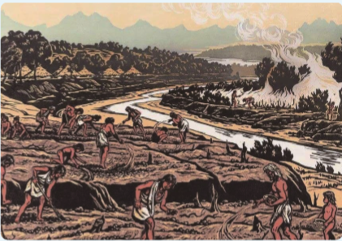
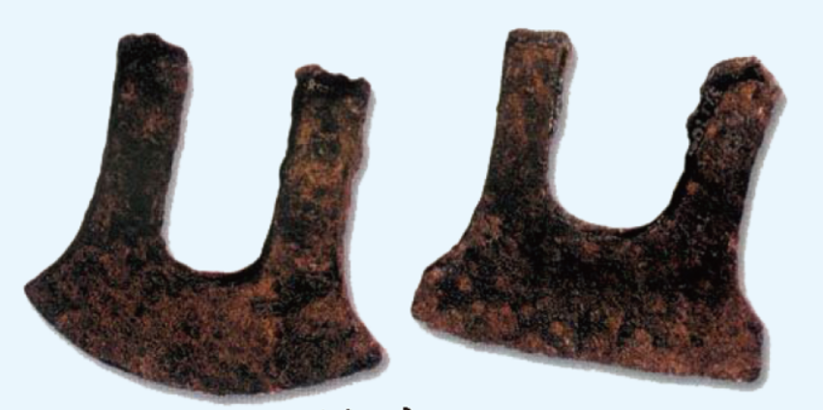
一
张
图
学
透
土地制度的演变
1
性质
土地属于氏族公社所有。
原始社会的土地公有制
奴隶社会的土地国有制度。
内容
一张图学透土地制度的演变
·国王把土地层层分封，分封者世代享用，
但不得转让与买卖。
·受封者要向国王交纳贡赋。
原始社会耕作场景图
破坏
春秋时期，由于生产力的
发展，大量私田被开垦，
井田制遭到破坏。
奴隶社会的
井田制
铁农具

Slide 3
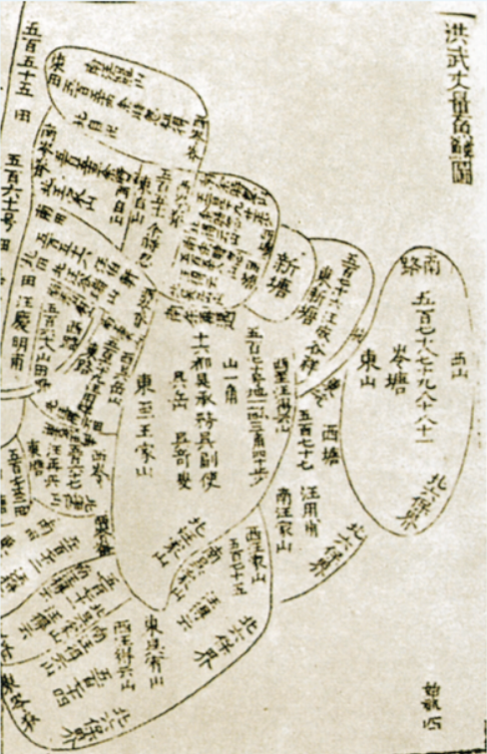
一
张
图
学
透
土地制度的演变
1
封建社会的
土地私有制
确立
·鲁国按亩收税，承认土地私有的
合法性。
一张图学透土地制度的演变
·秦国的商鞅变法以法律形式确立
了封建土地私有制。
土地兼并严重，造成
社会两极化。
弊端
抑制土地兼并的措施
·北魏至唐朝前期实行均田制。
·明朝按人丁和田亩多寡收取赋税。
明朝的“鱼鳞图册”

Slide 4
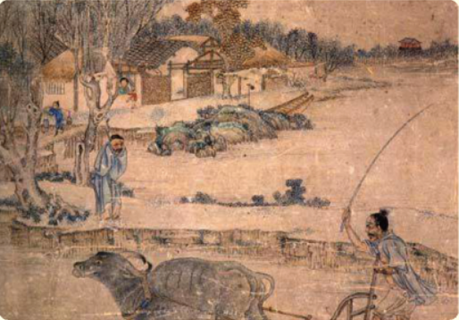
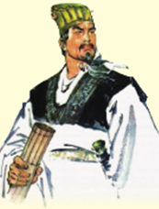
一
张
图
学
透
“重农抑商”
2
汉武帝推行货币官铸、盐铁酒专卖、官营贩运、物价管理、向工商业者加重征税等措施，抑制富商大贾的势力。
社会上出现商业与农业争夺劳动力，影响农业生产甚至危及政权统治等问题。
明清时期
原因
政府固守重农抑商政策，实行专卖制度，加征商税，影响到资本主义萌芽的发展。
目的
一张图学透
“重农抑商”
保护农业生产和小农经济，确保赋税征派和地租征收，巩固封建统治。
西汉时期
战国时期
表现
商鞅首倡“重农抑商”，提出农业是本业，工商业是末业。
《耕织图》（局部）
商鞅

Slide 5
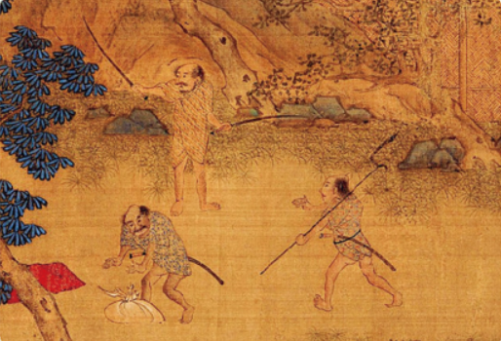
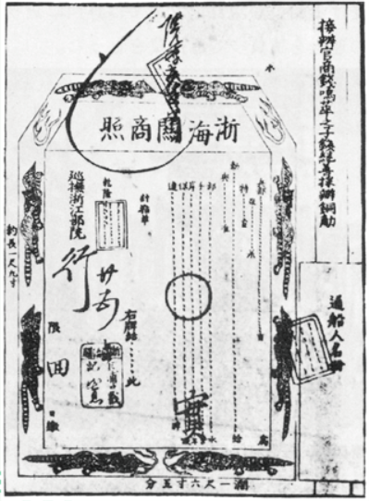
一
张
图
学
透
“海禁”与“闭关锁国”
3
明朝海禁
清朝闭关锁国
危害
原因
原因
妨碍海外市场的开拓，抑制资本的原始积累，阻碍资本主义萌芽的
滋长；使中国与世界
隔绝。中国逐渐落后
于世界潮流。
一张图学透
“海禁”与“闭关锁国”
东南沿海倭患猖獗，担心流亡海上的敌对势力勾结倭寇，危及统治。
对付东南沿海的抗清斗争。
表现
政府厉行海禁，禁止官民私自出海，沿海居民内迁。
《倭寇图卷》（局部）
表现
人民不得擅自出海与外国互市，对外贸易只能在官方主持下进行。
清朝海外渡航证明书

Slide 6
三
组
题
讲
透
（1）春秋战国时期，各诸侯国纷纷进行税制改革，如齐国实行“相地而衰征”、鲁国实行“初税亩”，规定不论“公田”、“私田”都要按亩纳税。这一时期的改革（ ）
D
A.巩固了西周以来的分封制度
B.抑制了土地兼并的发展趋势
C.是孟子仁政主张的实践运用
D.促进了土地私有制度的发展
第8课
第（1）题
P42
解析：改革推动了分封制的瓦解，故A项错误；改革推动土地兼并，故B项错误；材料没有体现儒家思想，故C项错误；春秋战国时期的税制改革，承认了土地私有的合法性，客观上促进了土地私有制的发展，故D项正确。

Slide 7
（2）从西周时期的“溥天之下，莫非王土”到战国时期的“废井田，开阡陌”，直接反映了（ ）
D
A.王权的加强
B.西周政权被推翻
C.上层建筑发生变化
D.土地所有制发生变化
第8课
第（2）题
P42
解析：西周时期实行井田制，“溥天之下，莫非王土”是国有土地制度的典型特征；战国时期商鞅变法“废井田，开阡陌”，以法律形式确立封建土地私有制，由此可见土地所有制由国有转向私有，因此选D项。

Slide 8
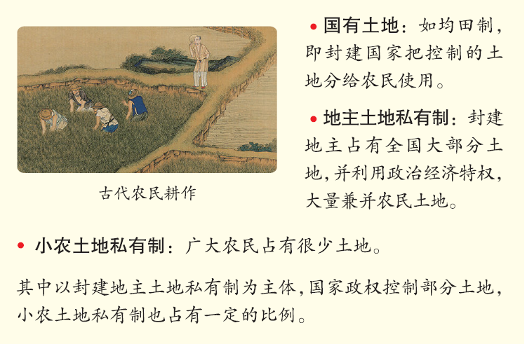
小积累
封建社会土地所有制的类型
第8课
小积累
P42

Slide 9
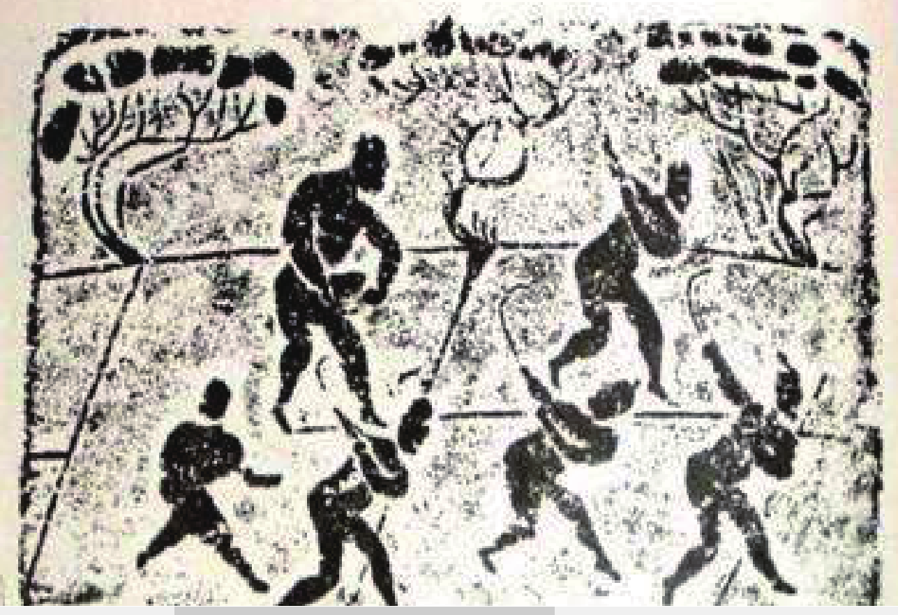
D
（3）右图为汉代画像砖中的农事图。此图可以用来说明当时（ ）
A.个体农户的生产劳作状态
B.精耕细作农业的不断发展
C.土地公有制下的集体劳作
D.大地主田庄上的生产情形
第8课
第（3）题
P42
解析：
此图反映的是集体劳动的场景，而非个体农户分散的生产劳作状态，故A项错误；此图没有反映精耕细作使农业不断发展，故B项错误；春秋战国时期封建土地私有制已经确立，故C项错误；此图反映出汉代豪强地主在庄园内驱使农民集体生产的情形，故D项正确。

Slide 10
（4）宋代，有田产的“主户”只占民户总数20%左右，其余大都是四处租种土地的“客户”。导致这种状况的重要因素是（ ）
B
A.经济严重衰退
B.土地政策调整
C.坊市制度崩溃
D.政府管理失控
第8课
第（4）题
P42
解析：宋代经济较唐代进一步发展，没有出现严重衰退，故A项错误；宋代为加强专制主义中央集权，实行“不抑兼并”的土地政策，导致土地高度集中，租佃制进一步发展，故B项正确；C项与题意无关；宋代土地高度集中不能表明政府管理失控，而是政府对土地政策的调整，故D项错误。

Slide 11
（5）汉唐制定土地法规，限制私有大土地的发展，宋代一改此法，“不抑兼并”。据此可知宋代（ ）
D
A.中央集权弱化
B.流民问题严重
C.土地兼并缓和
D.自耕小农衰退
第8课
第（5）题
P42
解析：宋代采取“不抑兼并”的措施，导致土地兼并严重和租佃关系盛行，自耕农经济衰退，故C项错误，D项符合题意；宋代中央集权进一步强化，故A项错误，材料未涉及流民问题，排除B项。

Slide 12
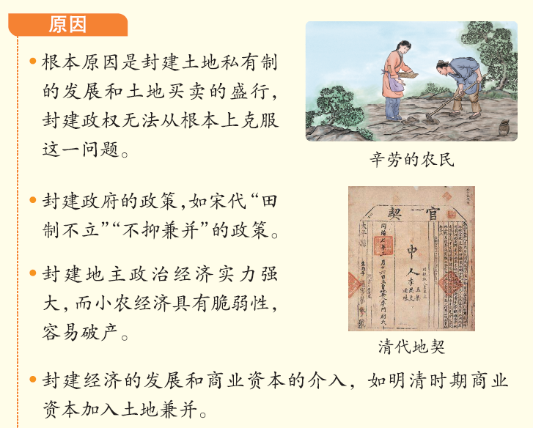
小积累
古代中国土地兼并屡禁不绝的原因及影响
第8课
小积累
P42

Slide 13
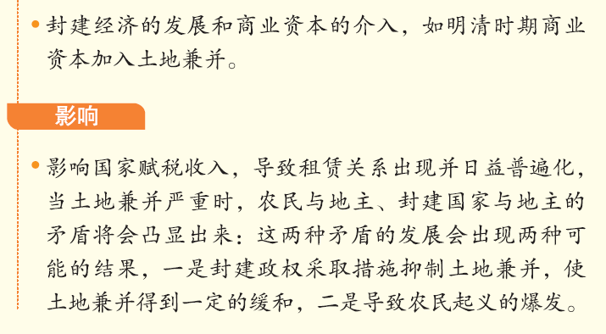
小积累
古代中国土地兼并屡禁不绝的原因及影响
第8课
小积累
P42

Slide 14
（6）北朝推行均田制，规定年满15岁男子依照制度占有一定数量的耕地，按户缴纳赋税，并要求男子达到15岁、女子达到13岁，必须嫁娶，不得拖延。均田制的目的是（ ）
C
A.抵制土地兼并
B.促进人口增长
C.增加财税收入
D.稳定个体小农
第8课
第（6）题
P42
解析：材料没有涉及土地兼并的现象，故A项错误；材料没有提及
人口增长的相关信息，故B项错误；材料中“按户缴纳赋税”“必
须嫁娶，不得拖延”说明政府鼓励一家一户小农经济生产，以此
增加政府财政收入，故C项正确；材料强调的是发展个体小农，不
是稳定，故D项错误。

Slide 15
（7）
上表为唐代后期敦煌某地土地占有情况统计表。据此可知，当时该
地（ ）
土地规模（亩） | 户数 | 户数比例
20以下 | 24 | 17.3％
20～130 | 103 | 74.1％
131～300 | 10 | 7.2％
300以上 | 2 | 1.4％
小计 | 139 | 100％
A
第8课
第（7）题
P43
A.自耕农经济盛行 B.土地集中现象突出
C.均田制破坏严重 D.农业生产效率提高
解析：根据表格可知拥有20—130亩土地的自耕农户数比例达到了74.1%，说明当时该地自耕农经济盛行，故A项正确；

Slide 16
（7）
上表为唐代后期敦煌某地土地占有情况统计表。据此可知，当时该
地（ ）
土地规模（亩） | 户数 | 户数比例
20以下 | 24 | 17.3％
20～130 | 103 | 74.1％
131～300 | 10 | 7.2％
300以上 | 2 | 1.4％
小计 | 139 | 100％
A
第8课
第（7）题
P43
A.自耕农经济盛行 B.土地集中现象突出
C.均田制破坏严重 D.农业生产效率提高
解析：拥有300亩以上土地的地主仅有2家，而拥有20—130亩土地
的自耕农有103家，说明当时该地土地集中现象不严重，故B项错误；

Slide 17
（7）
上表为唐代后期敦煌某地土地占有情况统计表。据此可知，当时该
地（ ）
土地规模（亩） | 户数 | 户数比例
20以下 | 24 | 17.3％
20～130 | 103 | 74.1％
131～300 | 10 | 7.2％
300以上 | 2 | 1.4％
小计 | 139 | 100％
A
第8课
第（7）题
P43
A.自耕农经济盛行 B.土地集中现象突出
C.均田制破坏严重 D.农业生产效率提高
解析：唐朝中期实行“两税法”后均田制瓦解，并且无法从材料判
断当地是否实行了均田制，故C项错误；仅凭拥有不同土地规模的户
数及所占比例无法判断农业生产效率是否提高，故D项错误。

Slide 18
概念补充
自耕农
自耕农自耕农是以小块土地私有制为基础，以单个家庭为经济单位，从事耕织相结合的个体农业劳动的农户。它是中国封建社会赋税、徭役的主要承担者。由于他们是个体小生产者，经济地位极不稳固，两极分化极为显著。
第8课
概念补充P43

Slide 19
（8）白寿彝《中国通史》指出：“自北魏产生，经历隋唐的均田制，是中国历史上最后一个封建国家所有的田制。”在这一“田”制下（ ）
D
A.土地全部归国家所有
B.土地都可以自由买卖
C.农民只需向国家缴纳赋税
D.无主荒地由国家重新分配
第8课
第（8）题
P43
解析：均田制下政府将无主荒地分给无地或少地农民，并限制土地
买卖。受田农民除了缴纳赋税，还必须服役。均田制只是在政府掌
握的无主土地上实行，地主土地私有制不在均田制范围，故A项错
误；B、C两项不符合均田制的特征，故排除；正确答案为D项。

Slide 20
（9）唐代某诏令批评当时存在“恣行吞并，莫惧章程”和“口分永业（国家授予的田地），违法卖买”的现象。这表明当时（ ）
B
A.井田制瓦解
B.均田制受到破坏
C.分封制恢复
D.“市”突破空间限制
第8课
第（9）题
P43
解析：井田制在春秋战国时期已经瓦解，故A项错误；唐代出现“口
分永业（国家授予的田地），违法卖买”的现象，由此可以看出唐
代均田制受到破坏，故B项正确；唐代没有实行分封制，故C项错误；
宋代打破市坊的界限，唐代对“市”仍有严格的限制，故D项错误。

Slide 21
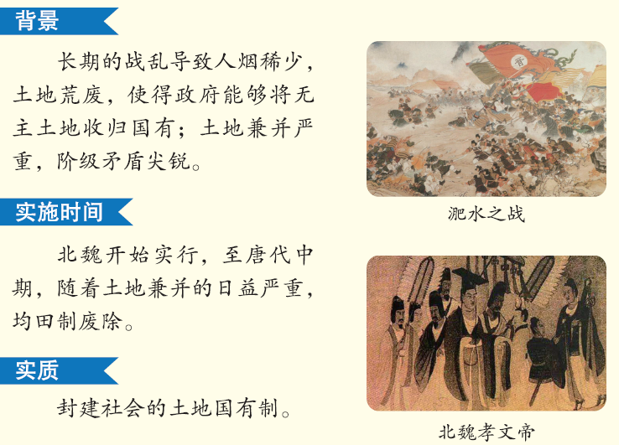
小积累
均田制
第8课
小积累
P43

Slide 22
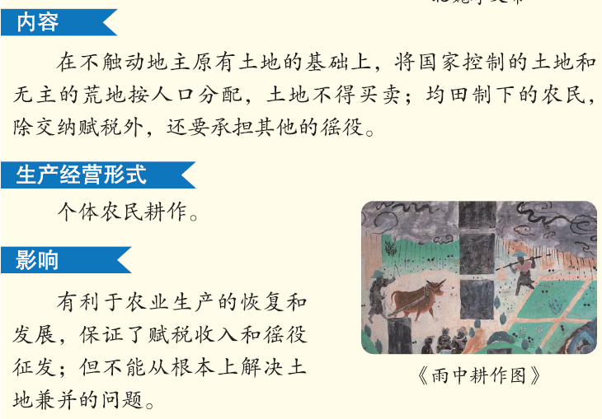
小积累
均田制
第8课
小积累
P43

Slide 23
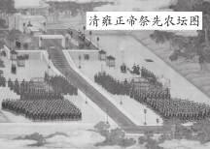
（10）明、清皇帝每年春都要举行一种祭祀仪式。
读右图，从中透析出的核心信息是（ ）
C
A.皇室祭祀的隆重排场
B.专制君主的权威至上
C.以农为本的立国理念
D.统一国家的繁荣昌盛
第8课
第（10）题
P43
解析：图片反映了皇帝祭祀场面，但这不是核心信息，故A项错误；
皇帝祭祀是宗法制的影响，与专制君主的权威至上无关，故B项错
误；从图片文字材料“清雍正帝祭先农坛图”予以判断，“农坛”
代表农业，皇帝祭先农坛说明重视农业发展，结合中国古代经济基
本特点，可以判断是以农为本的立国理念，故C项正确；图片信息
不能反映统一国家的繁荣昌盛，故排除D项。

Slide 24
（11）秦汉至明代，商人长期处于社会底层，一个重要原因是统治阶层认为商人（ ）
A
A.不事生产 B.不尊儒术
C.不敬宗族 D.不纳租税
第8课
第（11）题
P44
解析：重农抑商政策是中国古代的一项基本政策，因为商人主要从事商品的贩运和买卖，所以中国古代的统治者大都认为商人不直接从事工农业生产，不创造产品，且与农业争夺劳动力，有可能影响农业生产及统治，所以贬低商人地位，使得商人长期处于社会底层，故选A项。

Slide 25
（12）《汉书·食货志》记载：“贾人有市籍，及家属，皆无得名田，以便农。敢犯令，没人田货。”该禁令的主要目的是（ ）
D
A.限制商人经营范围 B.增加赋税收入
C.加强商人户籍管理 D.保护小农经济
第8课
第（12）题
P44
解析：材料中商人及家属不得占有田地，目的是“以便农”，所以选Ｄ项；不准商人占有田地，不属于商业经营范围的内容，排除A项；材料没有涉及赋税问题，排除B项；材料没有涉及户籍问题，排除C项。

Slide 26
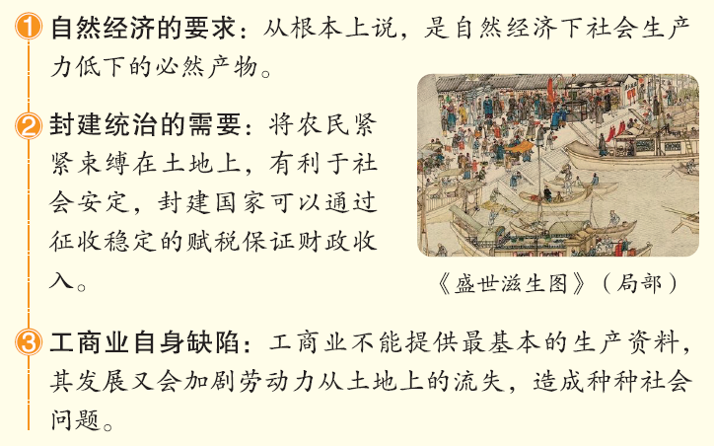
小积累
中国古代长期实行“重农抑商”政策的原因
第8课
小积累
P44

Slide 27
（13）阅读材料，回答问题。
材料一 孟子对于农商一列平视，从无重农抑商之主张。孟子以前之政治家，大多亦无重农抑商之主张。持此主张并实行此政策者，始自商鞅。自此视农为“本富”，商为“末富”。所谓“崇本抑末”之思想，渐成为中国流行的经济思想。
——摘编自李剑农《中国古代经济史稿》
材料二 随着西汉社会经济的发展，商人势力迅速膨胀，……严重影响中央财政收入。公元前119年汉武帝令“初算缗钱”，向工商业主、高利贷者征收资产税，并处罚隐瞒资产或申报不实者。后又下令“告缗”，鼓励民众告发不如实申报的商人，结果“商贾中家以上大氐破”。
——摘编自邱树森、陈振江《新编中国通史》
第8课
第（13）题
P44

Slide 28
材料三 （宋）太宗淳化二年诏曰：“关市之租，其来旧矣……征算之条，当从宽简。宜令诸路转运使……市征所算之名品，共参酌裁减，以利细民”。又诏：“除商旅货币外，其贩夫贩妇细碎交易，并不得收其算”。宋代的“州郡财计，除民租之外，全赖商税”。
——马端临《文献通考》等
北宋商税情况简表
年代 | 年商税额 | 指数
995—998年 | 400万贯 | 100
1004—1008年 | 450万贯 | 113
1058年 | 700万贯 | 175
1064—1068年 | 846万贯 | 212
1077年 | 879万贯 | 220
第8课
第（13）题
P44
来源：漆侠《中国经济通史·宋代经济卷》

Slide 29
1）指出材料一中孟子和商鞅对“农商”的态度。商鞅持此主张是基于什么认识？有何具体背景？
答案：态度：孟子：农商平等；商鞅：重农抑商。
认识：农业是本业，商业是末业。
背景：当时商业与农业争夺劳动力，影响农业生产。
第8课
第（13）题
P44
解析：第一小问态度，依据材料一中“孟子对于农商一列平
视”和“自此视农为‘本富’，商为‘末富’”的信息进行归纳即
可；第二小问认识，依据“自此视农为‘本富’，商为‘末富’”
的信息即可归纳；第三小问背景，从推行重农抑商的原因，特别是
商业对农业的不利影响分析。

Slide 30
2）指出材料二中汉武帝采取的措施及其目的。为实现这一目的，汉武帝还有哪些举措？
答案：措施：征收资产税（算缗），鼓励告发不如实申报资产
的商人（告缗）。
目的：抑制商人势力，增加财政收入。
举措：货币官铸、盐铁酒专卖、官营贩运、物价管理。
第8课
第（13）题
P44
解析：第一小问措施，依据材料二中“向工商业主、高利贷者征收资产税”“鼓励民众告发不如实申报的商人”的信息归纳即可；第二小问目的，依据材料二中“商人势力迅速膨胀，……严重影响中央财政收入”的信息来分析可归纳出抑制商人势力，增加财政收入；第三小问举措，联系所学知识，从盐铁官营、货币官铸、物价管理等角度分析。

Slide 31
3）分析材料三，说明宋代的商业状况和商业政策。
答案：状况：商业不断发展；商业地位重要。
政策：重视商业，如适当减免商税。
解析：第一小问状况，依据材料三宋代的“州郡财计，除民租之外，全赖商税”和北宋商税简表中商业税收不断增加的信息可以归纳出商业不断发展，商业地位重要；第二小问，依据材料三“征算之条，当从宽简”“市征所算之名品，共参酌裁减”“其贩夫贩妇细碎交易，并不得收其算”的信息可归纳出重视商业，适当减免商税。
第8课
第（13）题
P44

Slide 32
4）依据上述材料，谈谈你对中国古代政府调整商业政策的认识。
答案：认识：重农抑商是中国古代政府的基本政策，但当政府感到财政等方面需要时，也会对政策有所调整，放宽商对商业的限制，甚至鼓励商业发展。
解析：根据材料一中“所谓‘崇本抑末’之思想，渐成为中国流行的经济思想”和材料二汉代抑商的信息，结合所学知识可得出重农抑商是中国古代政府的基本政策，再结合材料三中宋代重视商业的信息，可得出当政府感到财政等方面需要时，也会对政策有所调整，放宽对商业的限制，甚至鼓励商业发展。
第8课
第（13）题
P44

Slide 33
（14） 进入宋代，各行各业的人都可以在市场上从事销售和贩卖活动，甚至包括官员、士卒、僧尼等特殊群体，出现了“全民经商”的社会热潮。宋代出现“全民经商”的背景是（ ）
A
A.传统“重农抑商”观念动摇
B.城市发展促使坊市制瓦解
C.科举取士不再受人们重视
D.国家分裂对商业控制削弱
第8课
第（14）题
P45
解析：“各行各业的人都可以在市场上从事销售和贩卖活动，甚至包括官员、士卒、僧尼等特殊群体”，这说明经商的人员范围扩大，这与人的观念的变化有关，故选A项；B项与题意关系不大；C、D两项不符合史实。

Slide 34
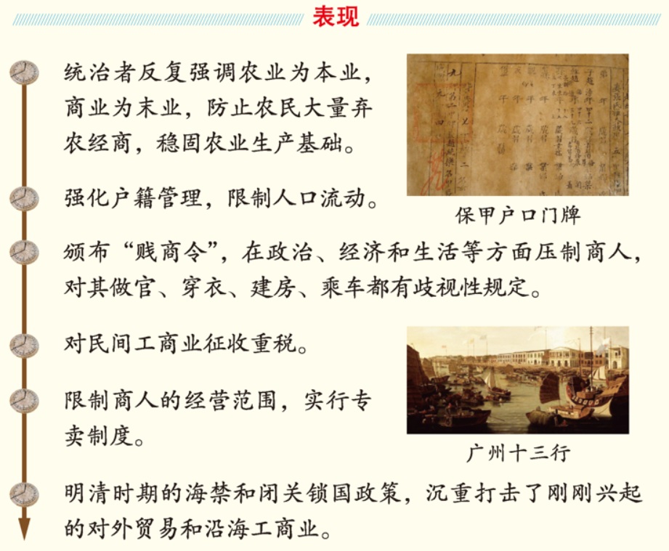
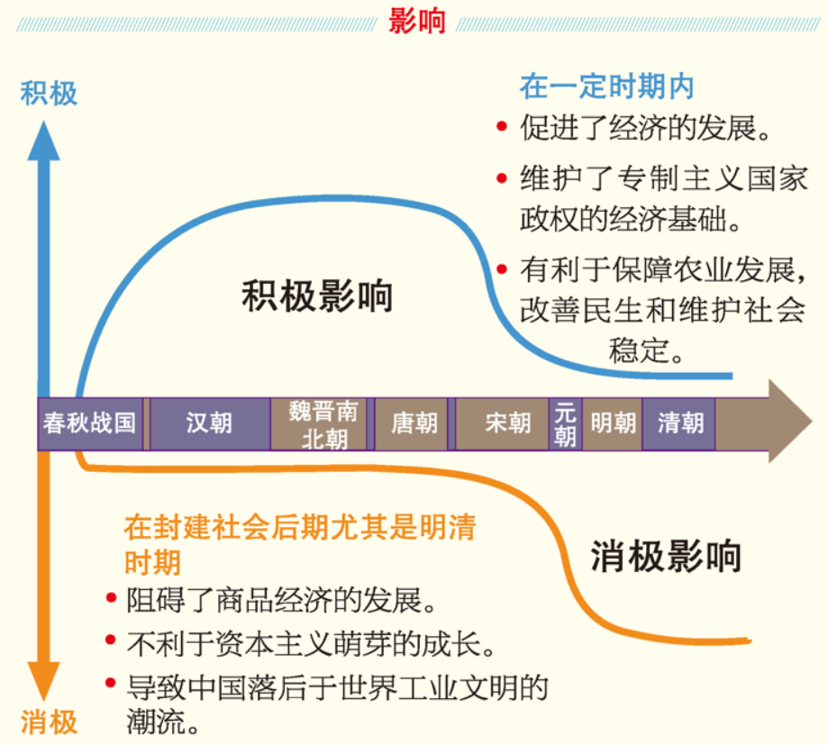
小积累
古代重农抑商政策主要表现及影响
第8课
小积累
P45

Slide 35
（15）历代王朝的商业政策蕴含着一以贯之的经济思想，也会因时代变化而作出调整。阅读下列材料：
材料一 汉文帝变“抑商”政策为“惠商”政策。下令“开关梁，弛山泽之禁”。这些措施实行后，出现了“富商大贾周游天下，交易之物莫不通，得其所欲”的隆盛局面。人民可以进入山泽自由樵采、捕捞，以补助生活。但文、景时期，抑商政策中之“市井之子孙亦不得仕宦为吏”的规定一直未取消。
材料二 在西汉中前期，出现了“用贫求富”的热潮。求富最有效的途径是经商。经商也有经商的学问，商人们把“求利”看做是人生的主要追求目标，有“天下熙熙，皆为利来；天下攘攘，皆为利往”的说法。为了求利而总结的经验，有“夫用贫求富，农不如工，工不如商，刺绣文不如倚市门。此言末业贫者之资也”，还有“以末致财，用本守之”等。
第8课
第（15）题
P45
——以上材料摘编自张传玺《简明中国古代史》

Slide 36
请回答：
1）据材料一，指出汉文帝“惠商”政策的做法和成效。结合所学知识，概括指出战国至汉文帝统治前“抑商”政策的主要目的及其经济后果。
答案：做法：取消关卡和禁令（允许自由经商）。
成效：商业（经济）快速发展；民众生活得到改善。
目的：巩固小农经济；维护封建统治。（维护专制主义国家
政权的经济基础。）
后果：阻碍商品经济发展（压抑经济活力）。
第8课
第（15）题
P45

Slide 37
请回答：
1）据材料一，指出汉文帝“惠商”政策的做法和成效。结合所学知识，概括指出战国至汉文帝统治前“抑商”政策的主要目的及其经济后果。
解析：第一小问做法，据“开关梁，弛山泽之禁”得出取消关卡和禁令，也就是允许自由经商；第二小问成效，据“富商大贾周游天下，交易之物莫不通，得其所欲”得出商业快速发展，民众生活得到改善；第三小问目的，结合重农抑商政策的目的得出巩固小农经济，维护封建统治；第四小问后果，结合重农抑商政策的影响得出阻碍了商品经济的发展。
第8课
第（15）题
P45

Slide 38
2）据材料二，概述西汉中前期的“求富”观念。
答案：观念：利润是商人的主要追求目标；经商是实现富裕的最有效途径；购买土地可以更好地保存财富。
解析：据“求富最有效的途径是经商”得出经商是实现富裕的最有效途径，据“商人们把‘求利’看作是人生的主要追求目标”得出利润是商人的主要追求目标，据“以末致财，用本守之”得出购买土地可以更好地保存财富。
第8课
第（15）题
P45

Slide 39
3）据上述材料并结合所学知识，简要说明“抑商”和“惠商”的关系。
答案：关系：抑商是基本的经济政策；惠商是促进经济发展的阶段性政策；在某些时期同时存在抑商政策和惠商政策。
第8课
第（15）题
P45
解析：根据所学知识并结合材料得出“抑商”和“惠商”是不同时期的经济政策，抑商政策是封建社会一直奉行的经济政策，惠商是阶段性的，抑商和惠商在某一阶段同时存在。

Slide 40
（16）根据材料并结合所学知识回答问题。
材料一 明朝初年，曾与朱元璋争夺政权的张士诚、方国珍之余部，入海为盗，且“每诱岛倭入掠”。《皇明祖训》记朱元璋认为，日本、安南（今越南）、暹罗（今泰国）等15国，“限山隔水，僻在一隅，得其地不足以供给，得其民不足以使令”。朝廷“禁濒海民不得私出海”“禁海民私通海外诸国”。
——摘编自李金明《明代海外贸易史》
材料二 实行海禁，滨海人民被“断其生路”，“于是所在连结为乱，溃裂以出”。嘉靖年间（1522-1566年），东南沿海一带出现颇有实力的海寇、海商集团，走私贸易兴盛，“海禁愈严，贼伙愈盛”。有识之士认识到“市通则寇转而为商，市禁则商转而为寇”。
隆庆年间（1567-1572年），因福建巡抚涂泽民之请，明廷“准贩东西二洋”。福建漳州月港兴起，“农贾杂半，走洋如适市”“闽人
第8课
第（16）题
P46

Slide 41
以其地近，且饶富”，商贩或移居于吕宋（今菲律宾）者甚众。学者估计，隆庆开禁后输入中国的白银至少1亿两左右，促成了税收等政策的改变。
——摘编自晁中辰《明代海禁与海外贸易》
1）根据材料一并结合所学知识，概括指出明初实行海禁政策的背景。
第8课
第（16）题
P46
答案：背景：明廷敌对势力残余利用大海继续对抗；倭寇侵扰，海盗与沿海不法之徒勾结；自然经济，统治者（朱元璋）对海外诸国的轻视。
解析：本问要求根据所学知识从内外因素两个方面概括明代海禁政策的原因。

Slide 42
2）根据材料一、二并结合所学知识，简析明中后期海禁政策调整的原因及其影响。
答案：原因：敌对势力消亡；影响沿海百姓生计；严禁政策已不合时宜。
影响：开禁促成了海上贸易发展；有利于沿海百姓的生计，海外移民；加速白银内流，促成制度变革。
第8课
第（16）题
P46
解析：本问需从政治形势的变化与政策的危害来分析，政策的调整是顺应时代变化的，带来积极影响，依据“福建漳州月港兴起……商贩或移居于吕宋（今菲律宾）者甚众……促成了税收等政策的改变”等信息分析归纳。

Slide 43
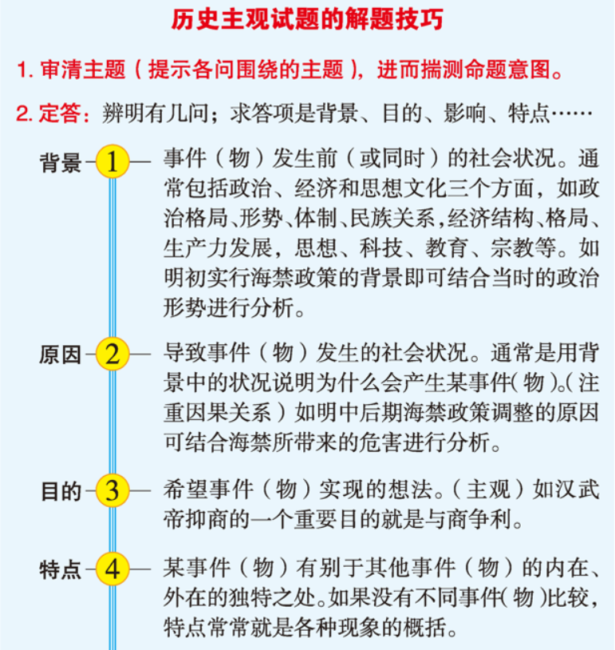
方法便笺
历史主观试题的解题技巧
第8课
方法便笺
P46

Slide 44
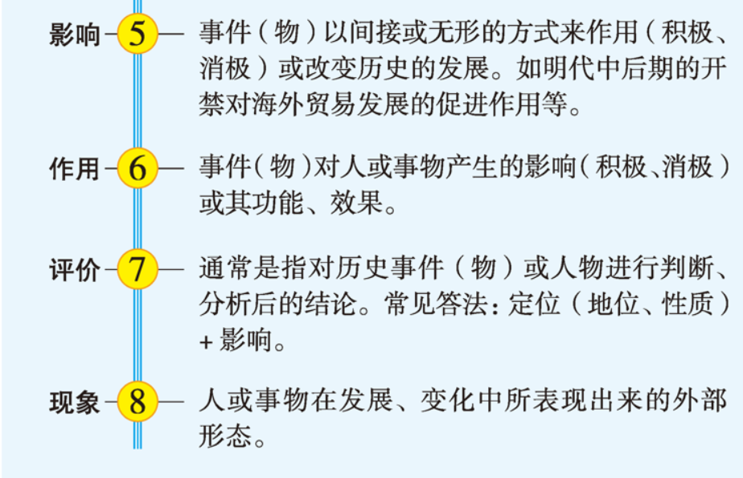
方法便笺
历史主观试题的解题技巧
第8课
方法便笺
P46

Slide 45
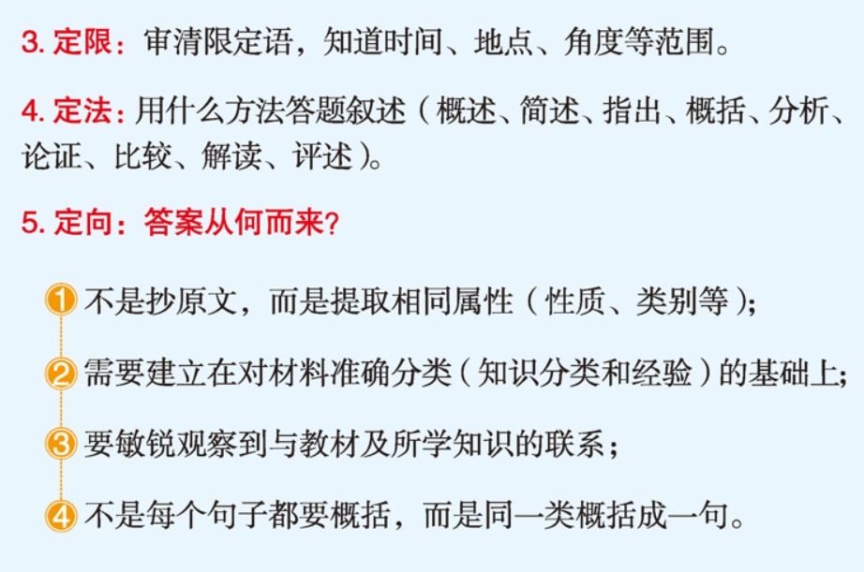
方法便笺
历史主观试题的解题技巧
第8课
方法便笺
P46

Slide 46
（17）康熙后期，兵部等衙门会同闽浙总督、两广总督等官员议海防事，规定商船只许往东洋贸易，凡南洋吕宋等处不许前往，广东、福建水师负责巡查，违禁者严命治罪。外国夹板船仍许前来贸易，各地方官吏严加防范。该规定说明（ ）
A.外商在华贸易不受限制
B.清政府严格限制对外贸易
C.官府暂停南洋对华贸易
D.清初尚未实施“闭关锁国”
第8课
第（17）题
P46
解析：依据材料中“各地方官吏严加防范”的信息可知，外商在华贸易受限制，故A项错误；对国内商船“违禁者严命治罪”，对外国夹板船要“各地方官吏严加防范”，可看出清政府严格限制对外贸易，故B项正确；

Slide 47
（17）康熙后期，兵部等衙门会同闽浙总督、两广总督等官员议海防事，规定商船只许往东洋贸易，凡南洋吕宋等处不许前往，广东、福建水师负责巡查，违禁者严命治罪。外国夹板船仍许前来贸易，各地方官吏严加防范。该规定说明（ ）
B
A.外商在华贸易不受限制
B.清政府严格限制对外贸易
C.官府暂停南洋对华贸易
D.清初尚未实施“闭关锁国”
第8课
第（17）题
P46
解析：依据材料可知是不许中国商船前往南洋，而不是指禁止南洋对华贸易，故C项错误；D项明显错误。

Slide 48
史料解读
“海禁”与“闭关锁国”
倭奴拥众而来，动以千万计；非能自至也，由内地奸人接济之也。……海洋之有接济，犹北陲之有奸细也；奸细除而后北虏可驱，接济严而后倭夷可靖。所以稽察之者，其在沿海寨司之官乎！
——《明经世文编选录》
顺治元年，清政府颁发“迁海令”，将北起山东南至广东的沿海居民内迁三十四华里，并且将所有沿海船只悉行烧毁，寸板不许下水。凡溪河，竖桩栅。货物不许越界，时刻瞭望，违者死无赦。
——《台湾外纪》卷十二
第8课
史料解读P47
解读：
明朝海禁主要是针对倭寇，而清朝闭关锁国先是针对东南沿海抗清势力，后来主要用于防范西方殖民者。明朝海禁和清朝闭关锁国是一脉相承的，后者是对前者的继承和发展，都对中国的海外贸易和资本主义萌芽产生了深刻影响。

Slide 49
（18）清人蓝鼎元记述：“南洋未禁之先，闽广家给户足，游手无赖亦为欲富所驱，尽入番岛，鲜有在家饥寒窃劫为非之患。即禁之后，百货不通，民生自蹙。”作者意在说明（ ）
C
A.海禁妨碍了海外市场的开拓
B.海禁不利于中国社会的转型
C.海禁造成了民困与社会不稳
D.海禁扼杀了资本主义萌芽
第8课
第（18）题
P46
解析：“南洋未禁之先”“鲜有在家饥寒窃劫为非之患”，而“即禁之后，百货不通，民生自蹙”，这种对比明确说到了，在海禁之前，百姓很少有家贫或者盗劫之事，而实行了海禁之后就没法保证了，故C项正确。

Slide 50
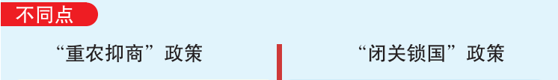
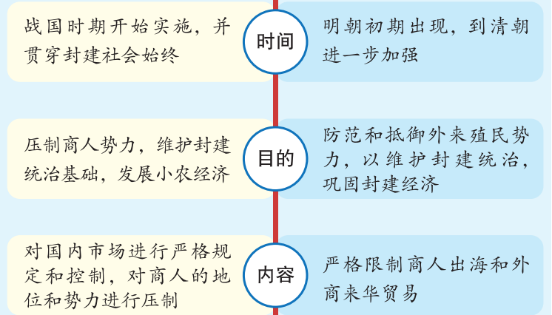
比较学习
“重农抑商”政策与“闭关锁国”政策的异同
第8课
比较学习P47

Slide 51
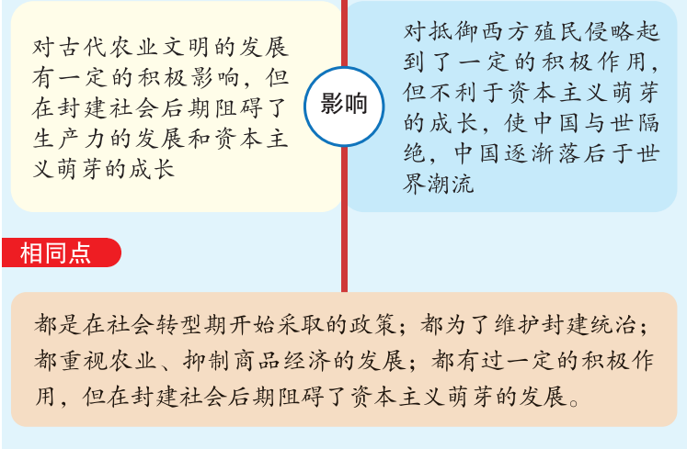
比较学习
“重农抑商”政策与“闭关锁国”政策的异同
第8课
比较学习P47

